Slide 1
Implementação da Atenção à Saúde da Criança de 0 a 72 meses na Unidade Sanitária de Barros Cassal, Barros Cassal/RS
UNIVERSIDADE FEDERAL DE PELOTAS UNIVERSIDADE ABERTA DO SUS ESPECIALIZAÇÃO EM SAÚDE DA FAMÍLIA MODALIDADE À DISTÂNCIA TURMA 6
Felipe Pozzebon Borges
Orientadora: Bibiana Bauer Barcellos

Slide 2
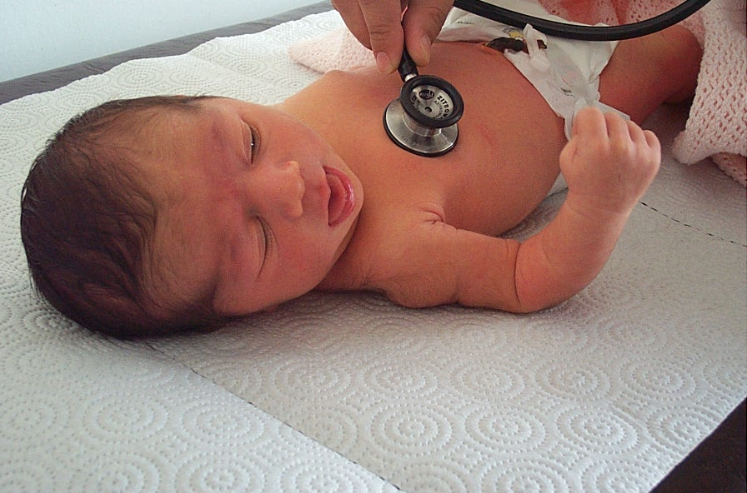
Introdução
O que é Puericultura?
Importância
Diagnóstico precoce
Tratamento em momento oportuno
Menos sequelas
Melhor prognóstico
Notes:
O que é puericultura? é a área da atenção à saúde que se dedica ao acompanhamento do processo de desenvolvimento da criança, se baseando na promoção, proteção e a detecção precoce de alterações passíveis de modificação que possam repercutir em sua vida futura. Isso ocorre principalmente por meio de ações educativas e de acompanhamento integral da saúde da criança
Importância da puericultura: É de fundamental importância, uma vez que é por meio dela que se criam condições de detectar precocemente os mais diferentes distúrbios das áreas do crescimento estatural, da nutrição e do desenvolvimento neuropsicomotor. A detecção precoce dos distúrbios é essencial para seu tratamento, uma vez que, quanto mais cedo se iniciarem as medidas adequadas, haverá menos sequelas e melhor será o prognóstico do quadro clínico.

Slide 3
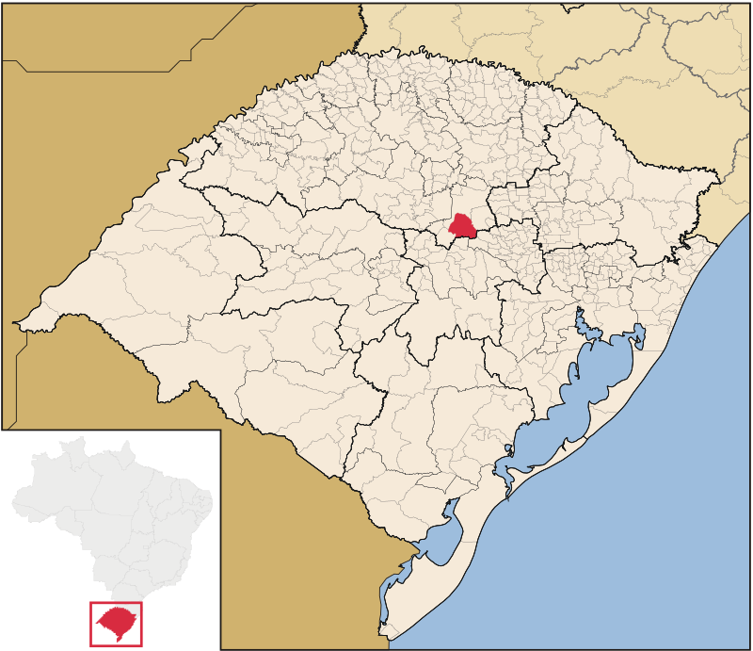
Introdução
Município de
Barros Cassal
Norte do RS
11.354 habitantes
8.500 em zona rural
3 UBS
SAMU
Atendimento hospitalar apenas no município vizinho (Soledade)
Notes:
Localização: região centro-norte do Rio Grande do Sul, no alto da Serra do Botucaraí
População: Segundo o Censo do Instituto Brasileiro de Geografia e Estatística (IBGE) de 2010, apresenta uma população de 11.354 habitantes. Destes, aproximadamente 8.500 habitantes encontram-se na zona rural do município e o restante, na área urbana
Estrutura de Atendimento à Saúde: O sistema de saúde do município atualmente conta com apenas duas UBS: uma do tipo ESF, que é responsável pelo atendimento da população da área urbana; e outra, do tipo tradicional, que assiste a população que reside na zona rural (onde atuo) e realiza apenas pronto atendimento. Contudo, está ocorrendo atualmente um processo de transição para atendimento nos moldes do ESF também para a unidade da zona rural, sendo que esta será dividida em duas novas unidades: uma atenderá a metade norte da zona rural e a outra atenderá a metade sul da zona rural do município. Existe também atendimento odontológico por livre demanda nesta unidade, disponível a toda a população do município. Não há disponibilidade de Núcleo de Apoio à Saúde da Família (NASF).
Hospital de Referência:O antigo hospital do município, que era privado, fechou as portas por insustentabilidade econômica, decretando falência há aproximadamente 8 anos. Desde então, todo atendimento que necessite atenção hospitalar de urgência é encaminhado ao Hospital Frei Clemente, em Soledade-RS, que dista aproximadamente 38 quilômetros (30 minutos de ambulância).

Slide 4
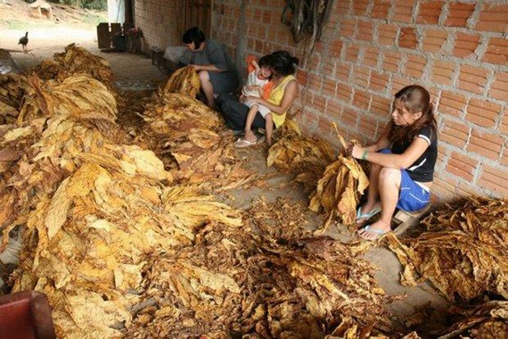
Introdução
Unidade Sanitária de Barros Cassal
UBS tradicional em transição para ESF
(dividindo-se em duas novas unidades de ESF)
Zona Rural
Equipe I – Metade Norte do município
Equipe II – Metade Sul
População adscrita
Equipe I – 3200 pessoas
Equipe II – 3700 pessoas
Notes:
População adscrita:Com relação à população da área adscrita, trata-se de uma população de aproximadamente 8.500 pessoas. Após a divisão da unidade, essa população passará a ser de aproximadamente 3.200 pessoas para a equipe I, que abrange a zona rural norte do município, e que será a unidade na qual atuarei. A população dessa área é composta basicamente por agricultores e seus familiares, que retiram o sustento do cultivo de fumo e/ou prestação de serviços como “peões” aos fazendeiros locais. Talvez o cultivo do fumo explique em parte o grande número de pacientes tabagistas presentes nessa população. O nível cultural e socioeconômico é muito baixo, sendo grande a proporção de analfabetos.

Slide 5
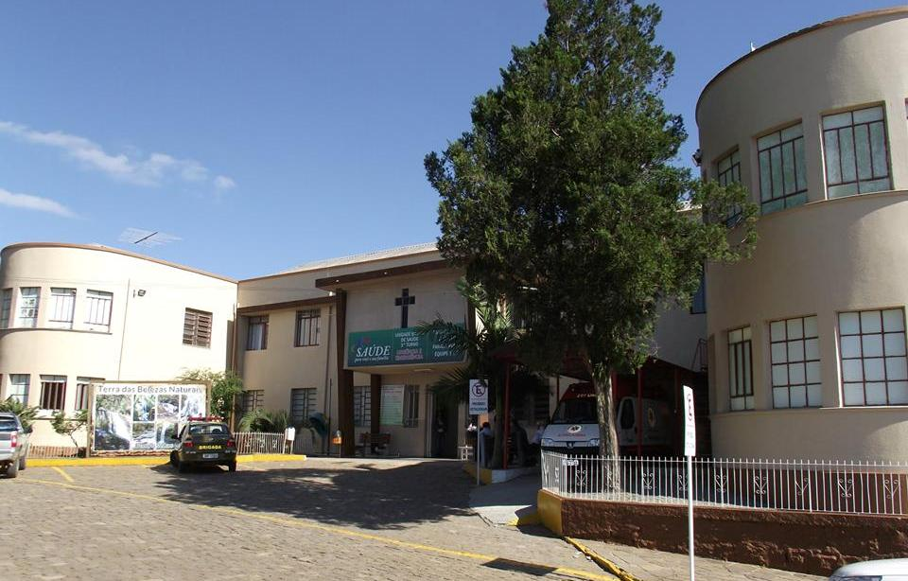
Introdução
Estrutura Física:
4 consultórios médicos,
2 consultórios odontológicos,
1 sala de procedimentos,
1 sala de observação,
1 sala de curativos,
1 farmácia básica,
1 sala de vacina com refrigerador,
1 recepção,
2 salas de espera
3 banheiros

Slide 6
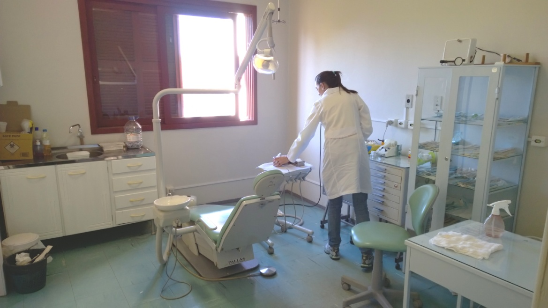
Introdução
Consultório Médico
Consultório Odontológico

Slide 7
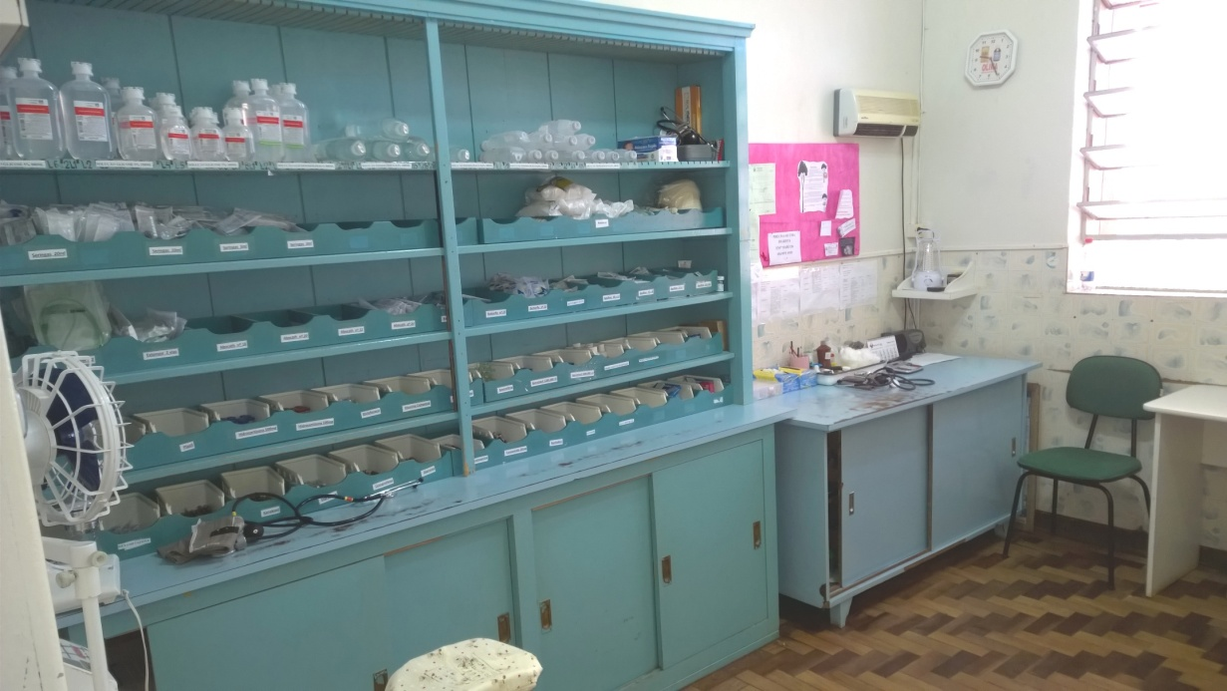
Introdução
Aferição de Sinais
Sala de Observação

Slide 8
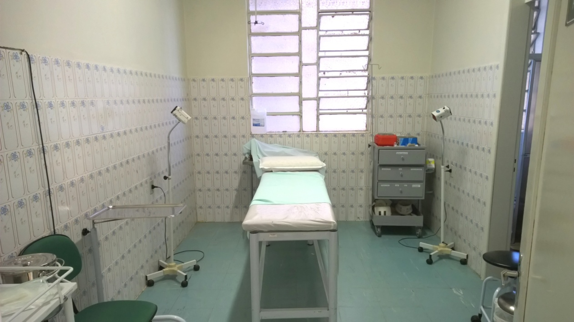
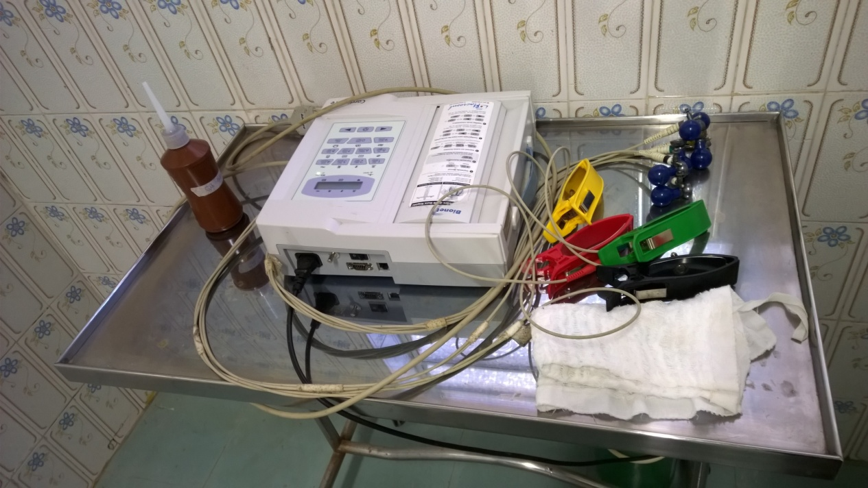
Introdução
Sala de Pequenos Procedimentos
ECG

Slide 9
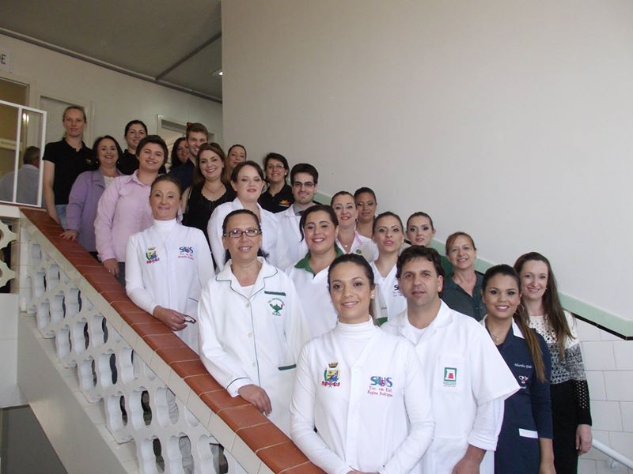
Introdução
Equipe:
4 médicos clínicos-gerais,
1 gineco-obstetra,
1 pediatra,
4 dentistas,
2 enfermeiras,
1 psicóloga,
1 farmacêutica,
5 técnicos de enfermagem
11 ACS

Slide 10
Introdução
Situação da ação programática previamente à intervenção
Atendimento por livre demanda
Ausência de registro específico
Agendamento de consultas bastante restrito
Puericultura “informal”
Notes:
Em Relação à Saúde da Criança, oficialmente não há a realização de puericultura ou qualquer outra ação programática focada na atenção infantil, apenas atendimento por livre demanda. Não há registros específicos que permitam avaliar dados para obtermos indicadores da qualidade da atenção à criança. Também não há qualquer planejamento ou monitoramento das ações e nem atividades de educação em saúde. De forma a contribuir para ampliar a cobertura e melhorar a qualidade da atenção à Saúde da Criança, devemos iniciar, o mais brevemente possível, atendimento de puericultura.
OBS: mortalidade infantil 2010: 7,24 óbitos /1000 menores de 1 ano.

Slide 11
Objetivo
Melhorar a atenção à saúde da criança, mudando o seu modo de atendimento, passando do foco meramente curativo, para uma abordagem mais integral, visando à prevenção de doenças e a promoção da saúde.

Slide 12
Metodologia
Intervenção sobre a rotina de atendimento da UBS:
Implantação e qualificação do atendimento de puericultura durante um período de 3 meses, com plano de incorporação definitiva à rotina posteriormente a esse período.
Notes:
período de 3 meses: (Agosto a outubro/14)

Slide 13
Metodologia
Ações:
Monitoramento e Avaliação
Organização e Gestão do Serviço
Engajamento Público
Qualificação da Prática Clínica
Notes:
Avaliação e Monitoramento• Monitoramento e avaliação periódica das metas estabelecidas
Organização e Gestão do Serviço• Cadastro de crianças de 0-72 meses;• Organização da demanda através de agendamento;• Realização de busca ativa;• Definição das atribuições;;• Organização dos materiais para realização das ações;• Realização de preenchimento dos formulários efichas. Engajamento Público• Esclarecimento à comunidade e aos pais ou responsáveis sobre a atenção à saúde da criança na UBS;• Orientação aos pais ou responsáveis sobre o aleitamento materno, importância da puericultura, curva do crescimento, teste do pezinho,vacinas e avaliação de risco.
Qualificação da Prática Clínica. Treinamento dos técnicos de enfermagem para avaliação e registro dos dados antropométricos. • Treinamento de pessoal da recepção para acolhimento e agendamento;• Capacitação dos ACS para desenvolver atividades junto à comunidade.

Slide 14
Metodologia
Logística
Custos cobertos pela SMS
Capacitação dos profissionais
Definição de responsabilidades e atribuições
Notes:
Padronização do atendimento
-Baseado no CAB 33 - Saúde da Criança: Crescimento e desenvolvimento
- Protocolo de Atendimento à Criança do Grupo Hospitalar Conceição
Elaboração da ficha espelho de puericultura ea organização da sala de vacina;• Divulgação do projeto para a equipe;• Organização da agenda com a recepcionista; 18. MetodologiaLogística da Intervenção•Busca ativa pelos agentes de saúde;• Captação na unidade;• Capacitações ACS.

Slide 15
Metodologia
Logística
Padronização do atendimento
Registro específico – “fichas-espelho”
Análise de dados e confecção de indicadores através de planilha eletrônica
Backup em Nuvem

Slide 16
Metodologia
Logística
Divulgação à comunidade
Prioridade na marcação de consultas
Captação aproveitando consultas geradas sob livre demanda
Atendimentos médico e odontológico em turnos coincidentes

Slide 17
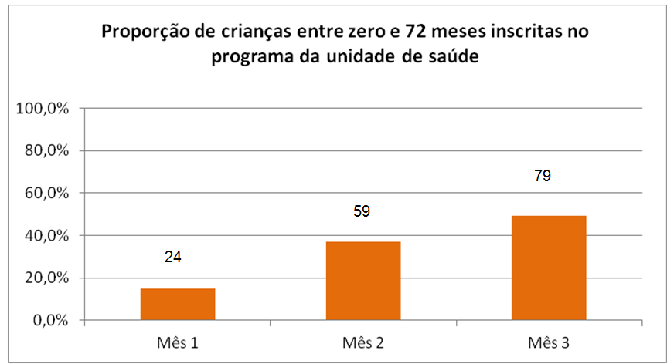
Objetivos, Metas e Resultados
Objetivo 1: Ampliar a cobertura do Programa de Saúde da Criança
Meta 1: Ampliar a cobertura da atenção à saúde para 30% das crianças entre zero e 72 meses pertencentes à área de abrangência da unidade saúde (número total estimado em 160).
Resultados
Resultado final:
49,4%

Slide 18
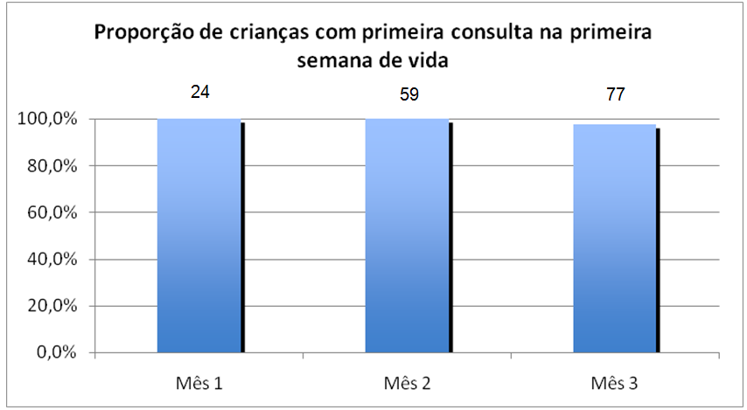
Objetivos, Metas e Resultados
Objetivo 2: Melhorar a qualidade do atendimento à criança
Meta 2.1: Realizar a primeira consulta na primeira semana de vida para 100% das crianças cadastradas.
Resultados
Resultado final:
97,5%

Slide 19
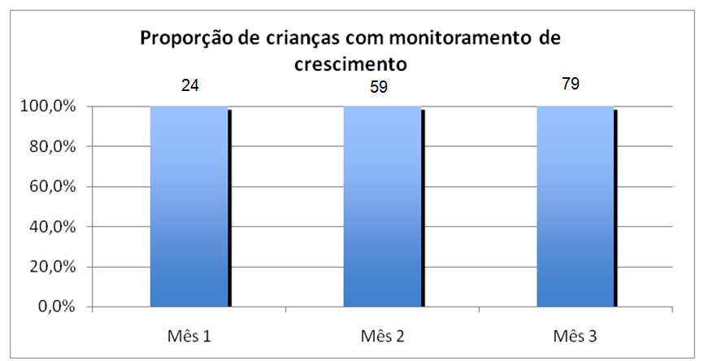
Objetivos, Metas e Resultados
Meta 2.2: Monitorar o crescimento em 100% das crianças.
Resultados
Resultado final:
100%

Slide 20
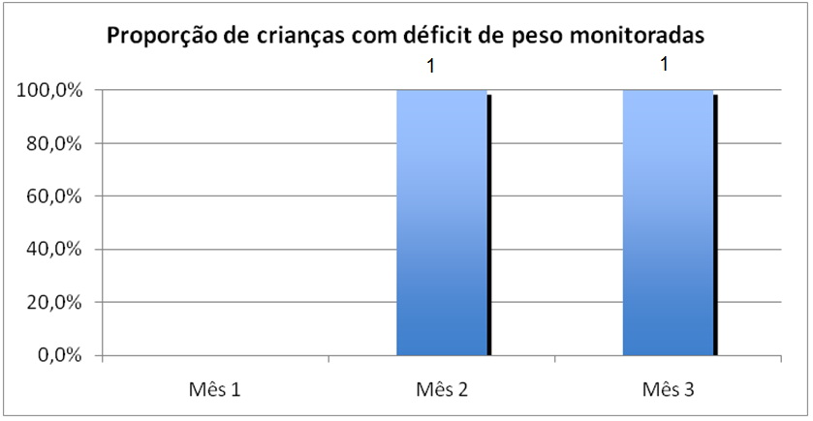
Objetivos, Metas e Resultados
Meta 2.3: Monitorar 100% das crianças com déficit de peso.
Resultados
Resultado final:
100%

Slide 21
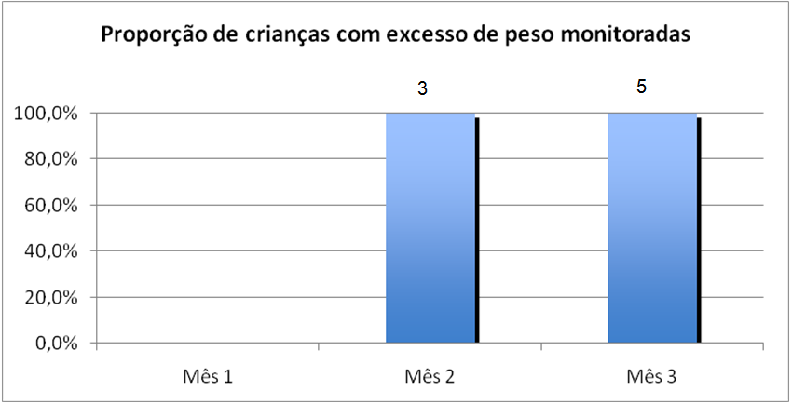
Objetivos, Metas e Resultados
Meta 2.4: Monitorar 100% das crianças com excesso de peso.
Resultados
Resultado final:
100%

Slide 22
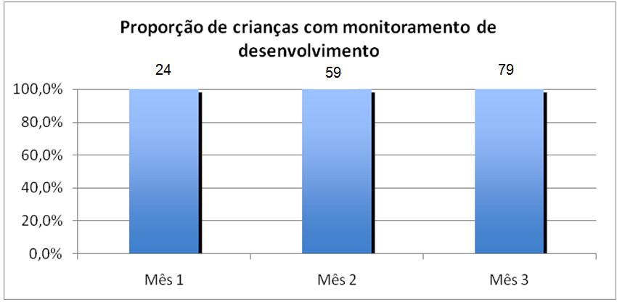
Objetivos, Metas e Resultados
Meta 2.5: Monitorar o desenvolvimento em 100% das crianças.
Resultados
Resultado final:
100%

Slide 23
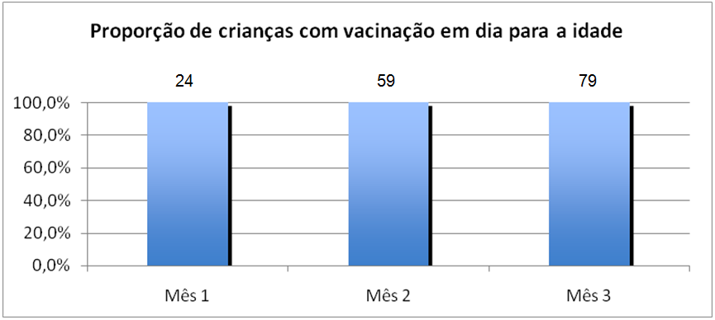
Objetivos, Metas e Resultados
Meta 2.6: Vacinar 100% das crianças de acordo com a idade.
Resultados
Resultado final:
100%

Slide 24
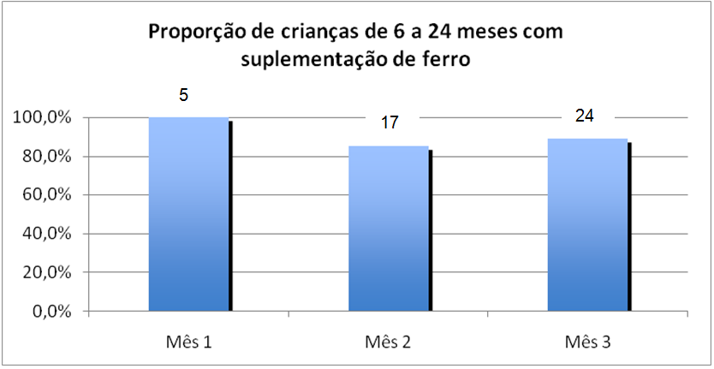
Objetivos, Metas e Resultados
Meta 2.7: Realizar suplementação de ferro em 100% das crianças de 6 a 24 meses.
Resultados
Resultado final:
88,9%

Slide 25
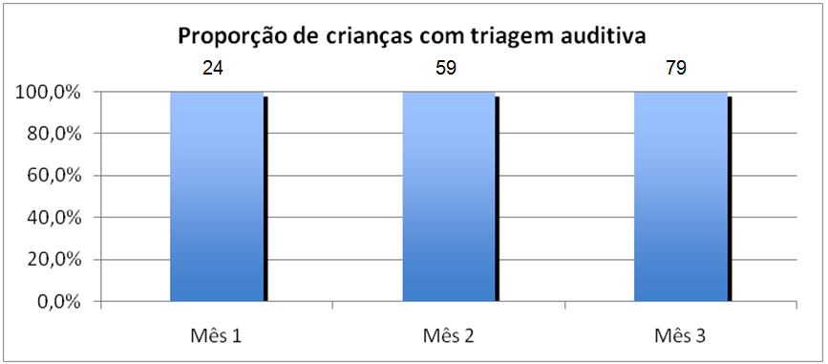
Objetivos, Metas e Resultados
Meta 2.8: Realizar triagem auditiva em 100% das crianças.
Resultados
Resultado final:
100%

Slide 26
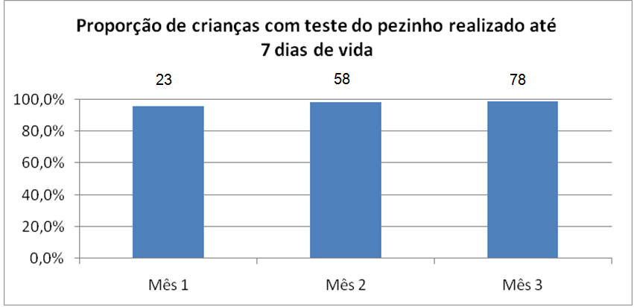
Objetivos, Metas e Resultados
Meta 2.9: Realizar teste do pezinho em 100% das crianças até 7 dias de vida.
Resultados
Resultado final:
98,7%

Slide 27
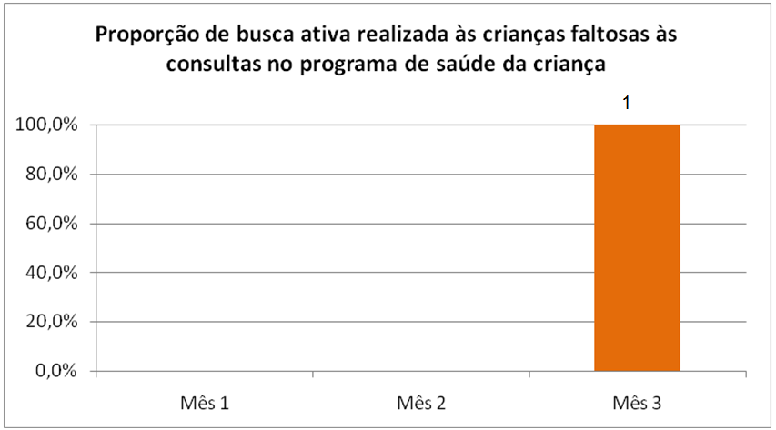
Objetivos, Metas e Resultados
Objetivo 3: Melhorar a adesão ao Programa de Saúde da Criança
Meta 3: Fazer busca ativa de 100% das crianças faltosas às consultas.
Resultados
Resultado final:
100%

Slide 28
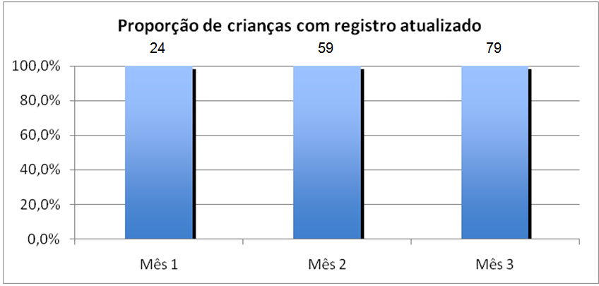
Objetivos, Metas e Resultados
Objetivo 4: Melhorar o registro das informações
Meta 4: Manter registro na ficha espelho de 100% das crianças que consultam no serviço.
Resultados
Resultado final:
100%

Slide 29
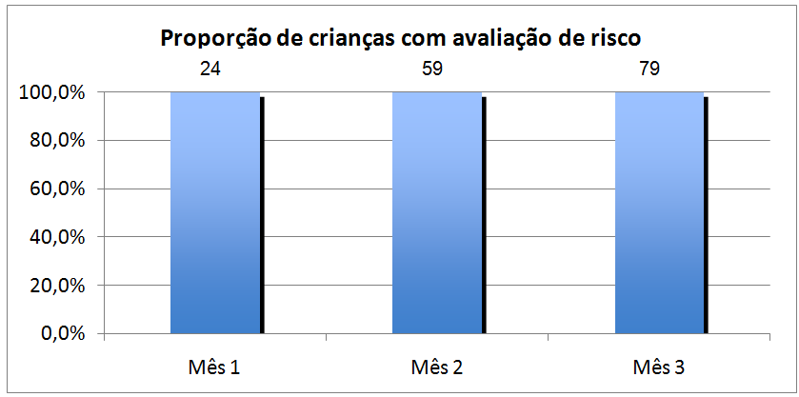
Objetivos, Metas e Resultados
Objetivo 5: Mapear as crianças de risco pertencentes à área de abrangência
Meta 5: Realizar avaliação de risco em 100% das crianças cadastradas no programa.
Resultados
Resultado final:
100%

Slide 30
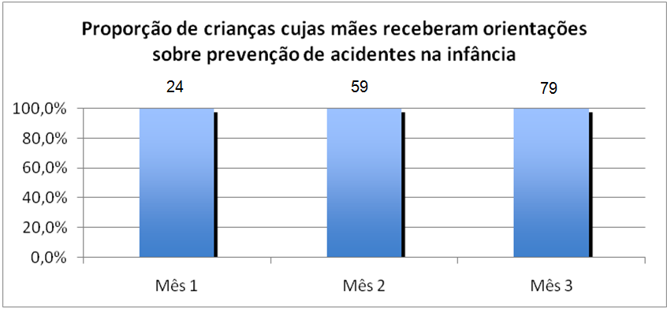
Objetivos, Metas e Resultados
Objetivo 6: Promover a saúde das crianças
Meta 6.1: Dar orientações para prevenir acidentes na infância em 100% das consultas de saúde da criança.
Resultados
Resultado final:
100%

Slide 31
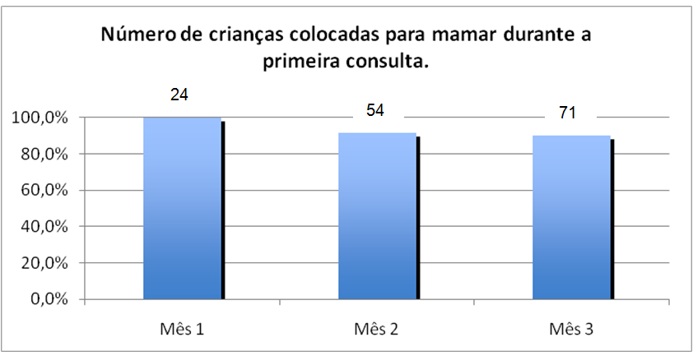
Objetivos, Metas e Resultados
Meta 6.2: Colocar 100% das crianças para mamar durante a primeira consulta.
Resultados
Resultado final:
89,9%

Slide 32
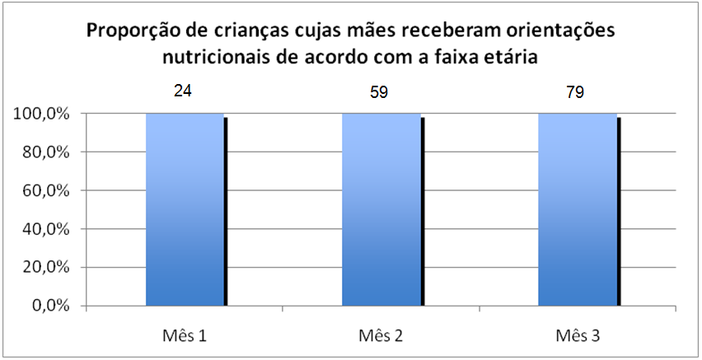
Objetivos, Metas e Resultados
Meta 6.3: Fornecer orientações nutricionais de acordo com a faixa etária para 100% das crianças.
Resultados
Resultado final:
100%

Slide 33
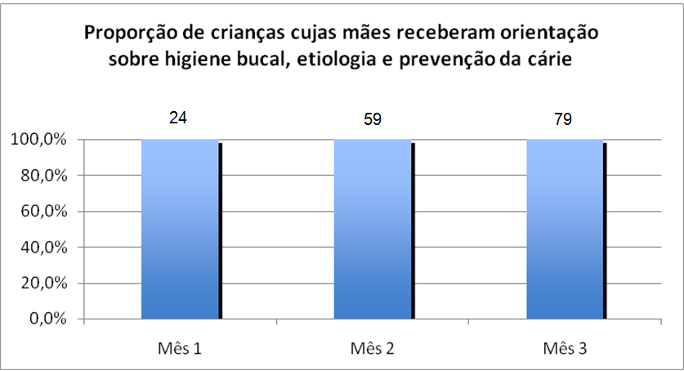
Objetivos, Metas e Resultados
Meta 6.4: Fornecer orientações sobre higiene bucal para 100% das crianças de acordo com a faixa etária.
Resultados
Resultado final:
100%

Slide 34
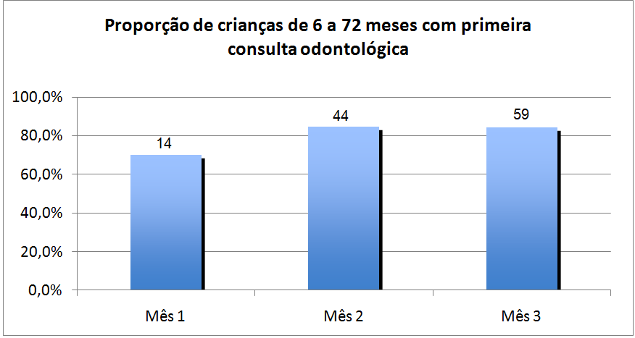
Objetivos, Metas e Resultados
Objetivo 7: Melhorar a qualidade da atenção à saúde bucal das crianças
Meta 7.1: Realizar a primeira consulta odontológica programática para 100% das crianças de 6 a 72 meses cadastradas no programa Saúde da Criança da unidade, pertencentes à área de abrangência.
Resultados
Resultado final:
84,3%

Slide 35
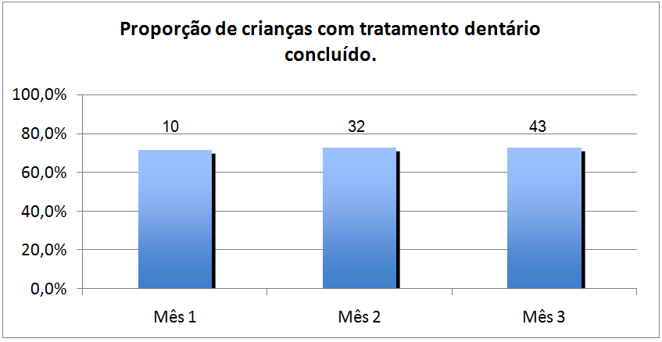
Objetivos, Metas e Resultados
Meta 7.2: Concluir o tratamento dentário em 100% das crianças com primeira consulta odontológica programática.
Resultados
Resultado final:
72,9%

Slide 36
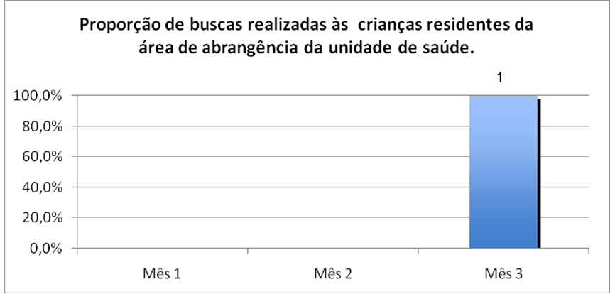
Objetivos, Metas e Resultados
Objetivo 8: Melhorar a adesão ao atendimento em saúde bucal.
Meta 8: Realizar busca ativa de 100% das crianças que necessitavam realizar a primeira consulta odontológica programática e faltaram.
Resultados
Resultado final:
100%

Slide 37
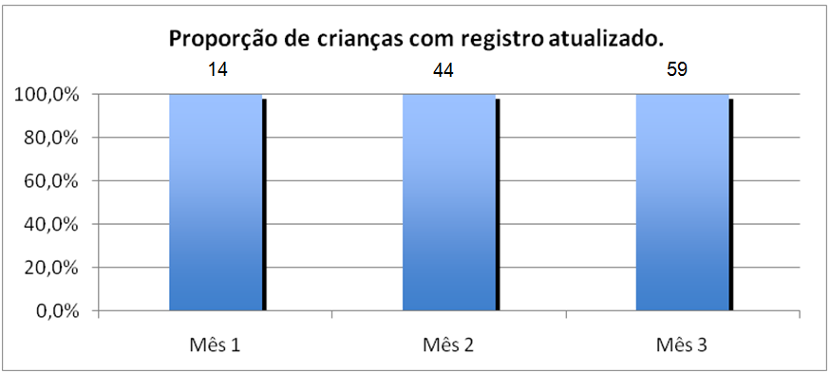
Objetivos, Metas e Resultados
Objetivo 9: Melhorar o registro das informações odontológicas.
Meta 9: Manter registro atualizado em planilha e/ou prontuário de 100% das crianças com primeira consulta odontológica programática.
Resultados
Resultado final:
100%

Slide 38
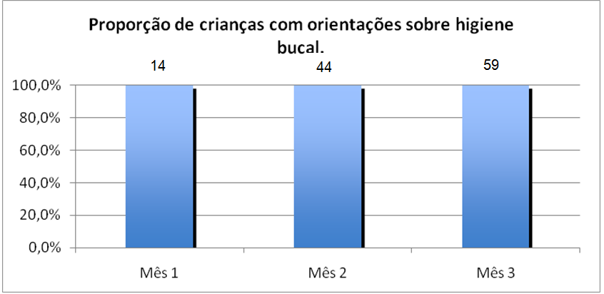
Objetivos, Metas e Resultados
Objetivo 10: Promover a saúde bucal das crianças.
Meta 10.1: Fornecer orientações sobre higiene bucal para 100% dos responsáveis por crianças com primeira consulta odontológica programática.
Resultados
Resultado final:
100%

Slide 39
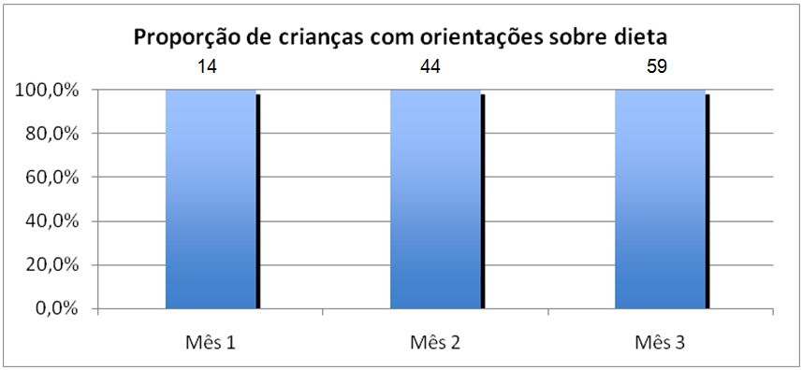
Objetivos, Metas e Resultados
Meta 10.2: Fornecer orientação sobre dieta para 100% dos responsáveis por crianças com primeira consulta odontológica programática.
Resultados
Resultado final:
100%

Slide 40
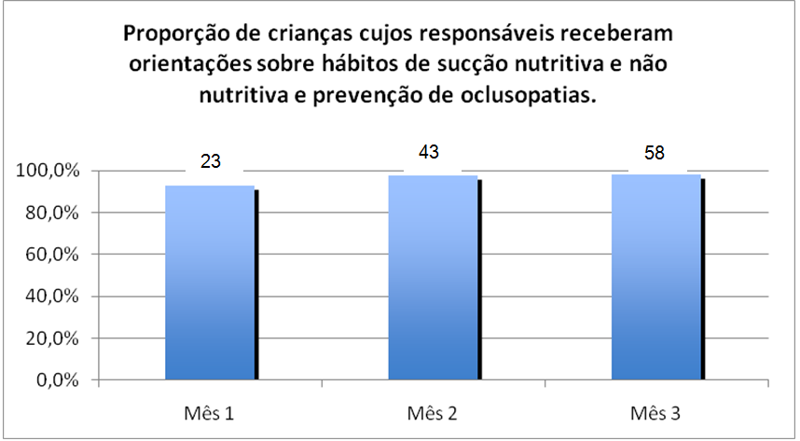
Objetivos, Metas e Resultados
Meta 10.3: Fornecer orientações sobre hábitos de sucção nutritiva e não nutritiva e prevenção de oclusopatias para 100% dos responsáveis por crianças com primeira consulta odontológica programática.
Resultados
Resultado final:
98,3%

Slide 41
Discussão
Melhoria na qualidade do atendimento
Abordagem preventiva
Longitudinalidade
Registro adequado e monitoramento

Slide 42
Discussão
Ganhos importantes:
Para a Equipe
Para o Serviço
Para a comunidade
Notes:
Ganhos para a equipe
Aumento na interação e entrosamento dos profissionais
Capacitação
Definição de atribuições
Cobrança de responsabilidades
Ganhos para o serviço
Mudança nos moldes de atendimento, com foco na prevenção
Pontapé inicial da implantação da ESF
Maior eficiência e economia de recursos, evitando gastos com medicações e exames para doenças que podem ser prevenidas.
Ganhos para a comunidade
Será a maior beneficiada pela intervenção
Paciente terá um médico responsável ao qual saberá recorrer quando necessitar de auxílio, evitanto confusão de diagnósticos, exames desnecessários e interações medicamentosas perigosas.
Melhoria na longitudinalidade do atendimento
Maior economia, eficiencia e resolutividade nos serviços prestados.

Slide 43
Discussão
Incorporação da intervenção à rotina da UBS:
Resistência inicial
Reforço/cobrança continuada
Padronização e repetição ao longo do tempo facilita a incorporação
Imprescindível: profissional que assuma papel de liderança e responsabilidade pelo projeto após saída do especializando da unidade.

Slide 44
Reflexão sobre processo pessoal de aprendizagem
Desafio: cirurgia VS clínica
Preconceito com relação à Atenção Básica
Ambiente, rotina e patologias diferentes
Desafio do diagnóstico

Slide 45
Reflexão sobre processo pessoal de aprendizagem
Exames complementares VS exame clínico
Aprimoramento dos conhecimentos em temas de alta prevalência, com TQCs, casos clínicos e estudos de prática clínica
Organização e funcionamento do SUS
Médico mais completo

Slide 46
Obrigado!

